Slide 1
TẬP LÀM VĂN – LỚP 4
Luyện tập phát triển câu chuyện

Slide 2
Yêu cầu
Bước đầu làm quen với thao tác phát triển câu chuyện dựa theo trí tưởng tượng.
bài học
Biết sắp xếp các sự việc theo trình tự thời gian.
Biết phát triển câu chuyện theo trí tưởng tượng cuả mình.

Slide 3
Đề bài:
Trong giấc mơ, em được một bà tiên cho ba điều ước và em đã thực hiện cả ba điều ước đó. Hãy kể lại câu chuyện ấy theo trình tự thời gian.
Gợi ý:
1.Em mơ thấy mình gặp bà tiên trong hoàn cảnh nào? Vì sao bà tiên lại cho em ba điều ước?
2.Em thực hiện từng điều ước như thế nào?
3.Em nghĩ gì khi thức giấc?

Slide 4
Sự việc 1: Hoàn cảnh bà tiên xuất hiện.
Sự việc 2: Lí do bà tiên cho ba điều ước.
Sự việc 3: Các điều ước lần lượt được thực hiên.
Sự việc 4: Giấc mơ kết thúc.

Slide 5
Sự việc 1: Hoàn cảnh bà tiên xuất hiện
MỞ ĐẦU
Sự việc 2: Lí do bà tiên cho ba điều ước.
CỐT TRUYỆN
DIỄN BIẾN
Sự việc 3: Các điều ước lần lượt được thực hiện.
Sự việc 4: Giấc mơ kết thúc.
KẾT THÚC

Slide 6
TIÊU CHÍ ĐÁNH GIÁ
1. Nội dung đúng yêu cầu của đề bài.
2. Bố cục rõ ràng.
3. Sắp xếp các sự việc theo trình tự thời gian.
4.Câu văn đủ ý, có liên kết, dùng từ chính xác.

Slide 7
Ví dụ 1: Bố em đi làm xa. Mẹ ốm nặng phải nằm viện . Ngoài giờ học, em đều vào viện chăm sóc mẹ . Một buổi trưa, mẹ em đã ngủ say. Em mệt quá cũng ngủ thiếp đi . Em bỗng thấy một bà tiên nắm lấy tay em, khen em là đứa con hiếu thảo và cho em 3 điều ước...
Em suy nghĩ và đưa ra ba điều ước. Đầu tiên, em ước cho mẹ khỏi bệnh để mẹ lại đi làm . Điều thứ hai em mong bố có một chiếc xe máy để đi làm . Điều ước thứ ba em mong ước mình học thật giỏi để sau này lớn lên trở thành những kĩ sư giỏi..
Em tỉnh giấc và thật tiếc đó chỉ là giấc mơ. Nhưng em vẫn tự nhủ mình sẽ cố gắng để thực hiện những điều ước đó.

Slide 8
Ví dụ 2: Một buổi trưa hè, em đang nhặt từng bông lúa rơi trên cánh đồng. Bỗng thấy trước mặt hiện ra một bà tiên đầu tóc bạc phơ. Thấy em mồ hôi nhễ nhại, bà dịu dàng bảo:
Giữa trưa nắng thế này mà cháu ra đồng làm gì thế?
Em trả lời:
Thưa bà, cháu thấy những bông lúa rơi thật lãng phí. Cháu sẽ nhặt về cho gà ăn bà ạ. Chiều cháu còn phải đi học nên tranh thủ giờ trưa để đi nhặt thóc rơi.
Bà tiên bảo:
Cháu ngoan lắm. Bà sẽ thưởng cho cháu ba điều ước. Cháu ước gì nào?
Em rất vui mừng, nắm lấy tay bà rồi nói:
Cháu cảm ơn bà nhiều ạ. Điều thứ nhất, cháu ước bố cháu mau khỏi bệnh ho lao để mẹ đỡ vất vả. Điều thứ hai, cháu ước em trai cháu biết bơi thật giỏi vì nhà cháu rất gần sông nên cháu sợ em sẽ bị ngã xuống sông. Điều ước thứ ba, cháu ước hai chị em cháu có máy tính để học tập.
Bà tiên cười hiền từ, phất tay một cái thế là cả ba điều ước của em đều thành hiện thực. Em rất vui mừng.
Đúng lúc đó thì em chợt tỉnh giấc và nhận ra đó chỉ là một giấc mơ. Thật là đáng tiếc!

Slide 9
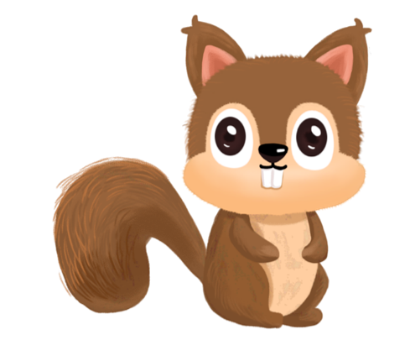
VẬN DỤNG

Slide 10
- Tìm hiểu thêm về câu chuyện trên mạng.
- Sưu tầm thêm dữ liệu có liên quan đến câu chuyện
- Về nhà kể lại câu chuyện cho gia đình cùng nghe.
- Chuẩn bị bài: Kể chuyện đã nghe, đã đọc.

Slide 11
KÍNH CHÚC QUÝ THẦY CÔ GIÁO SỨC KHỎE, HẠNH PHÚC
CHÚC CÁC EM CHĂM NGOAN HỌC GIỎI!

